Slide 1


Livrable 3 et 4

Slide 2
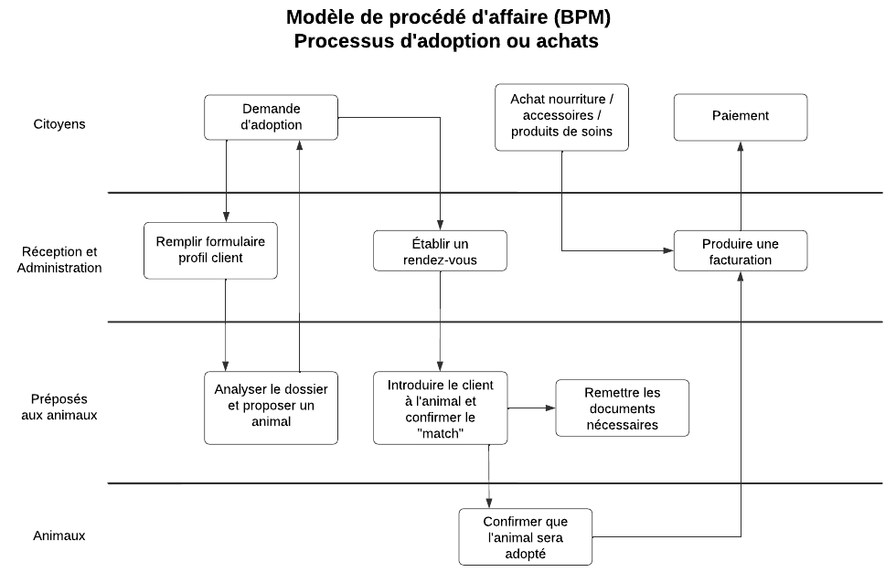
BPM #1

Slide 3
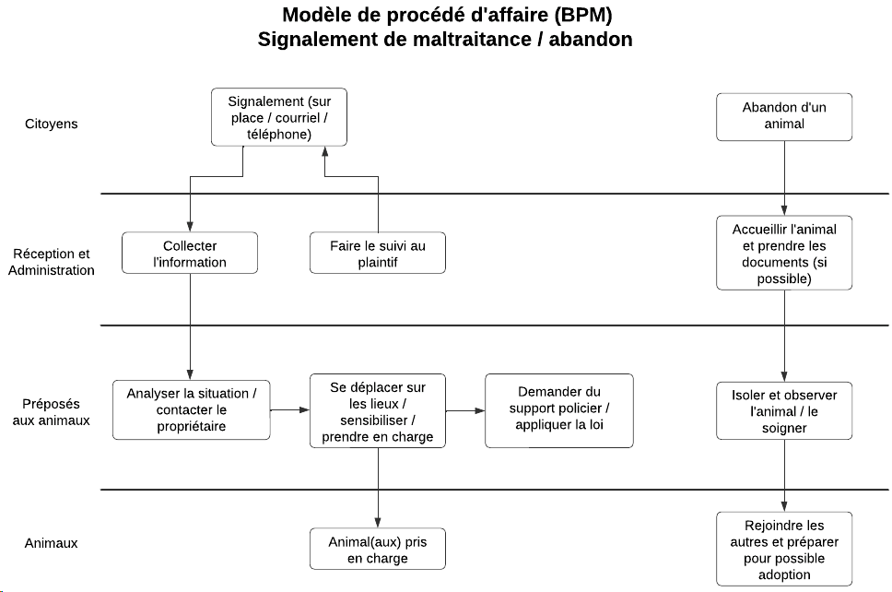
BPM #2

Slide 4
MODÈLE D’UN NOUVEAU SYSTÈME
User Stories
DBMS : I. Thème de la recherche
A. Présentation de la tâche
B. Graphe d’enchaînement
Use Case
MER
UML
II. Conception de la BD
A. SGBD utilisé
B. Méthodologie de conception
- DFD

Slide 5
User (Humain/Animal) Stories: Client
Je suis un client:
Je veux envoyer une demande pour adopter un animal à la SPCA, afin qu’il puisse me recommander un animal qui correspond à mon profil. La SPCA doit étudier ma demande pour vérifier que je suis quelqu’un qui peut avoir un animal.
Si ma demande est jugée acceptable par la SPCA, elle communiquera avec moi pour un rendez-vous avec un animal en adoption. Je veux recevoir cette demande de rendez-vous à l’avance pour voir si l’animal me convient et planifier ma visite.

Slide 6
User (Humain/Animal) Stories: Vétérinaire
Je suis un vétérinaire:
Je veux prodiguer les meilleurs soins possibles aux animaux, afin de leur assurer une bonne qualité de vie.
Quand un animal arrive chez moi, je dois avoir accès à son dossier pour évaluer les soins à fournir et déterminer le futur pour cet animal.

Slide 7
User (Humain/Animal) Stories: Animal
Je suis un animal:
Je veux que ma situation soit évaluée, afin de déterminer la meilleure procédure pour assurer mon bien-être.
Comme la SPCA m’a accueillie, elle évalue ma situation. Si on me considère être un animal adoptable et en santé, je serai mis en adoption.

Slide 8
DBMS
1. Thème de la recherche
La tâche est de développer une BD pour la SPCA pour la gestion des données relatives aux animaux en adoption.

Slide 9
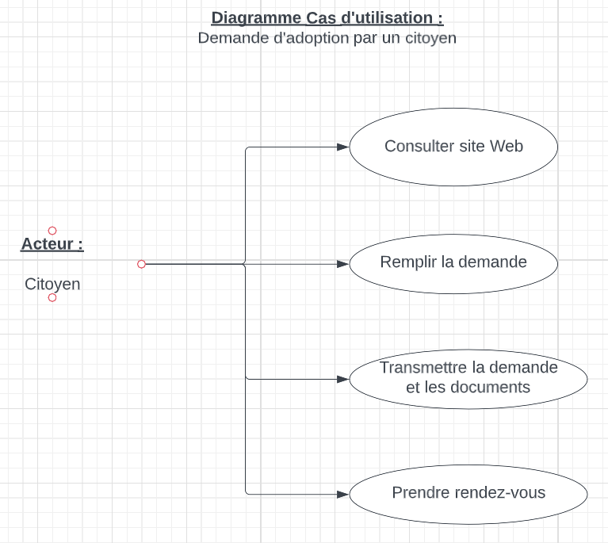
DBMS
1. Thème de la recherche
Use Case #1

Slide 10
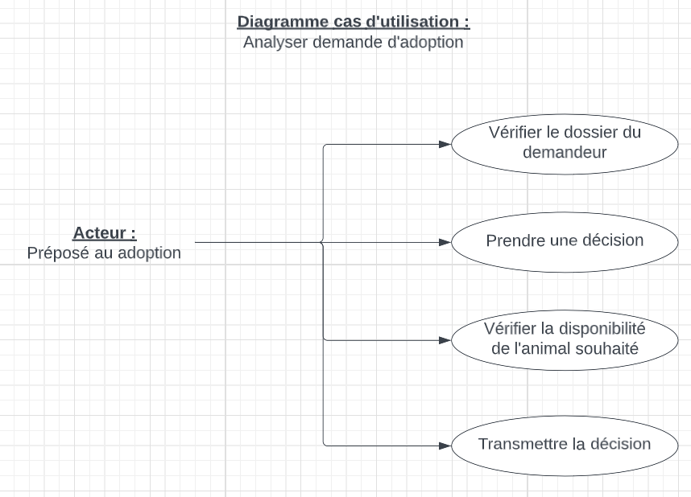
DBMS
1. Thème de la recherche
Use Case #2

Slide 11
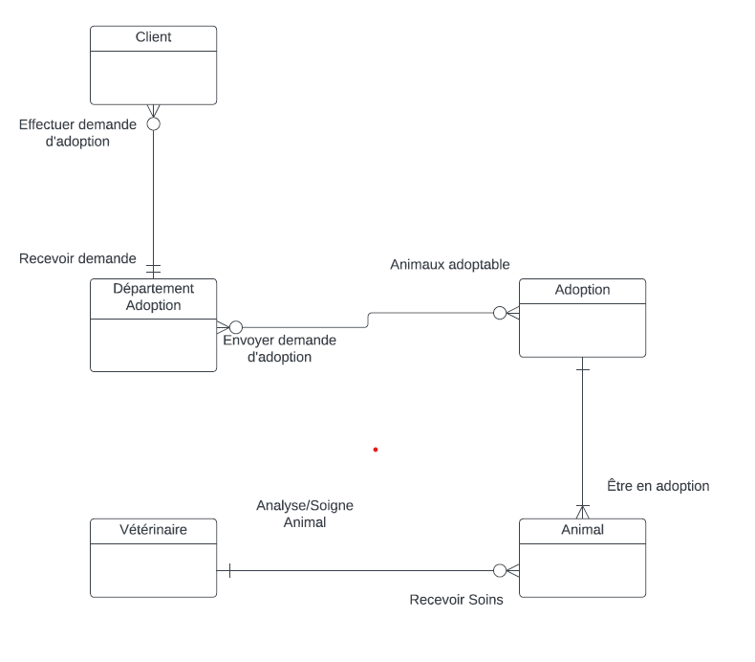
DBMS
1. Thème de la recherche
MER

Slide 12
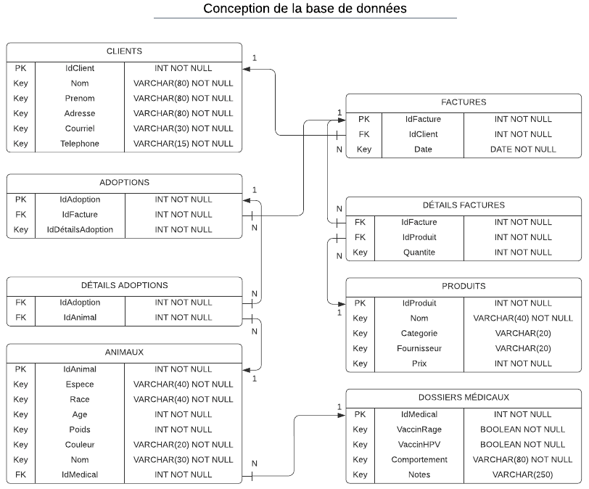
DBMS
1. Thème de la recherche
UML

Slide 13
DBMS
2. Conception de la BD
Le SGBD que nous avons choisi d’utiliser pour ce projet est MySQL. C’est un logiciel OpenSource et gratuit sous les termes de la license “GNU General Public License”.
MySQL est un serveur de BD relationnelles SQL qui fut développé pour offrir des performances élevées en lecture. C’est un service orienté vers des données déjà en place plutôt que pour des mises à jour fréquentes et fortement sécurisé. ¹
1.Source : https://fr.wikipedia.org/wiki/MySQL

Slide 14
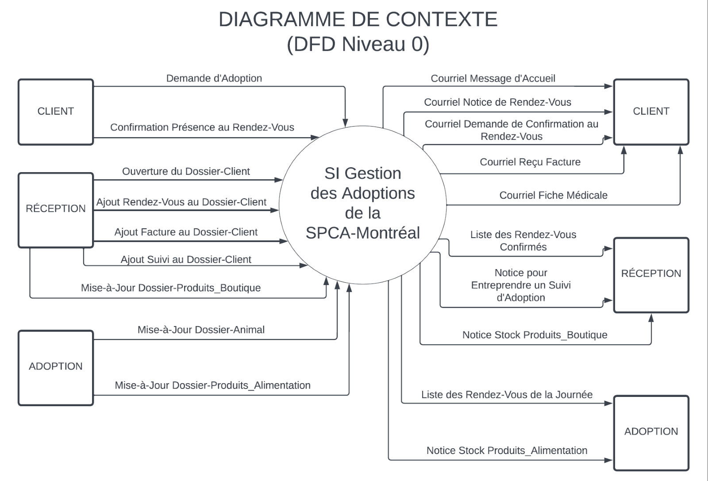
DFD

Slide 15
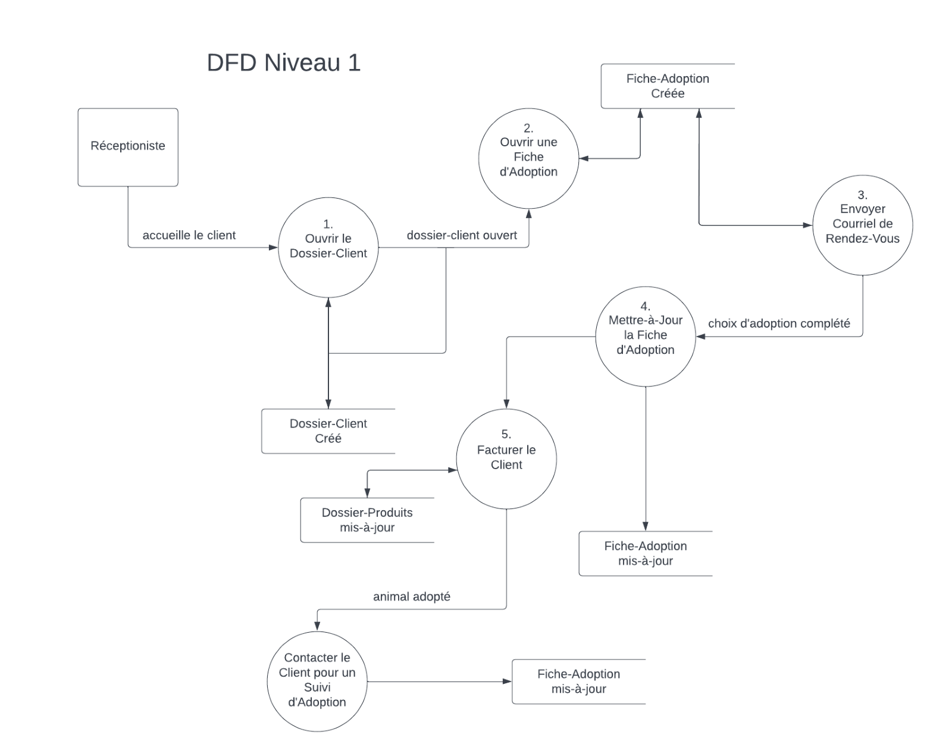
DFD

Slide 16
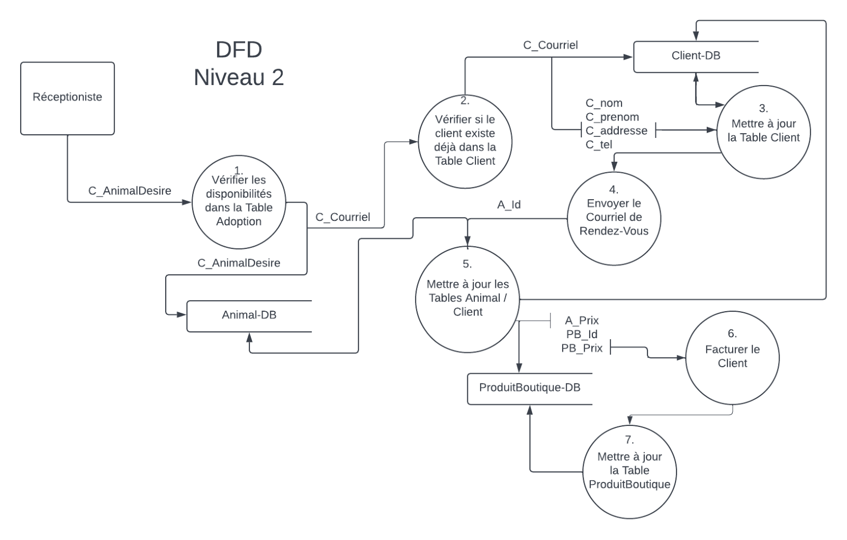
DFD

